Slide 1
CESIZen Romain MURIER

Slide 2
Programme
Introduction
Choix technologiques
Infrastructure
Versionning | Ticketing
Déploiement| Tests
Sécurité

Slide 3
Introduction

Slide 4
Gestion santé mentale
Application mobile
Respect de la RGPD

Slide 5
Choix technologiques

Slide 6




API :
Next.js
Prisma
Front :
React
Mobile
React Native
JS/TS
Utilisation Clerk simplifiée
Cross-plateforme
Grande communauté
Maintenu par META
Maintenu par META
Réduit les risques de failles
Simple d’utilisation
Puissant
Simple d’utilisation
Routing intuitif
JS/TS
Auth
Clerk
SaaS simple à intégrer
Surcouche personnalisée
Génération d’access token
Utilisable sur plusieurs langages / frameworks

Slide 7
Infrastructure

Slide 8
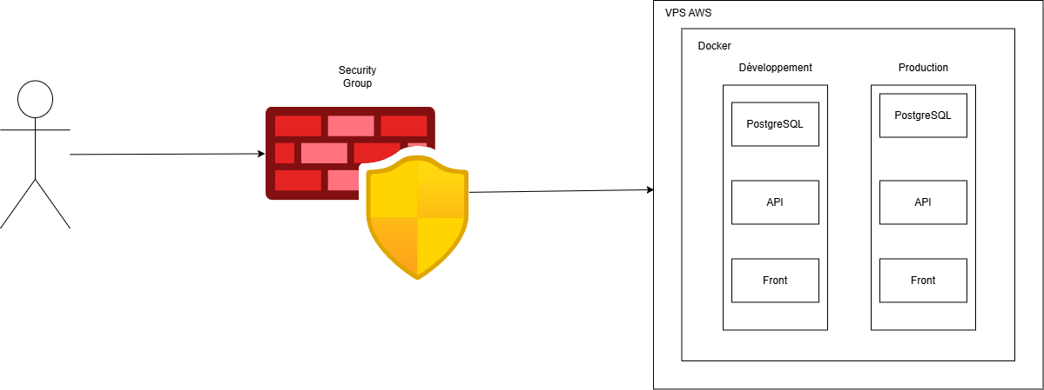
Utilisation du Security Group
Environnements conteneurisés
Restriction des ports

Slide 9
Versionning Ticketing

Slide 10
Versionning avec Git & GitHub.
Grande communauté
Multifonction
Devenu une norme (avec GitLab pour les entreprises)
Permets le travail collaboratif

Slide 11
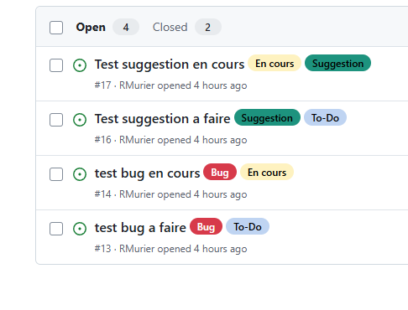
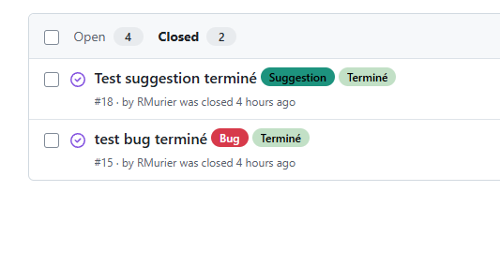
Issues intégrées à GitHub
Utilisation de tags
Partage des tâches
Utilisation des projets pour chaque version

Slide 12
Déploiement Tests

Slide 13
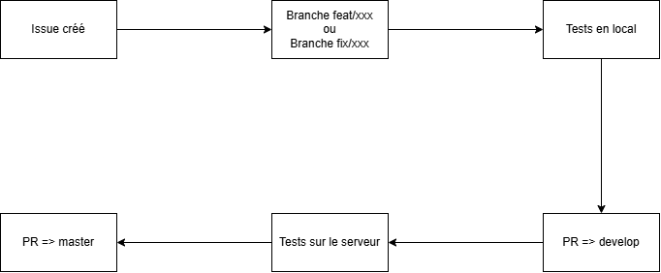
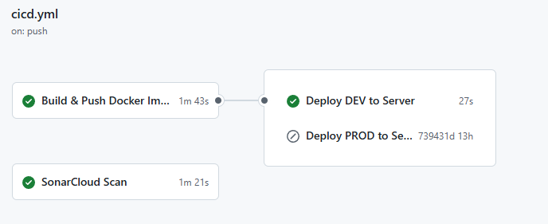
Uniquement si push develop / master
Scan de sécurité
Build images docker
Connection SSH & MAJ containers

Slide 14

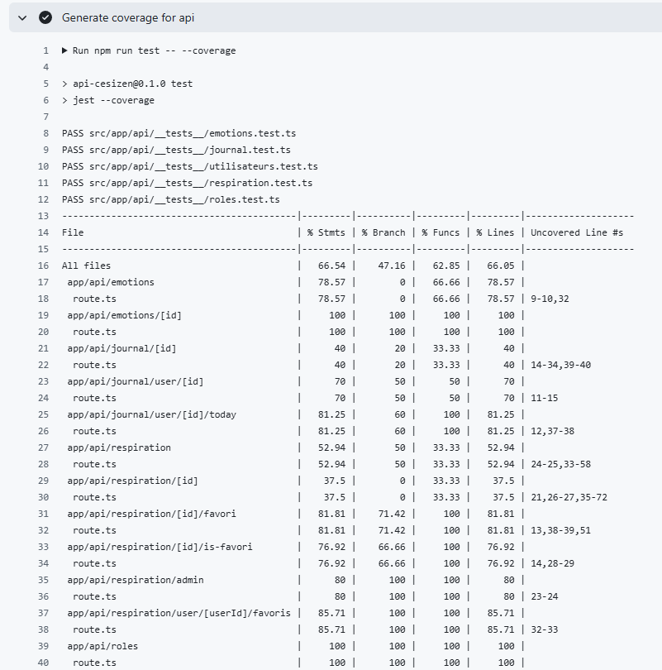
Utilisation de Jest
Facile d’utilisation
Maintenu par META
Mock des données
Compatible CI/CD

Slide 15
Sécurité

Slide 16
Infrastructure
Fail2Ban
Firewall (restriction des ports)
Récupération des logs
Connexion avec clés asymmetriques

Slide 17
Applicatif
JWT
HTTPS
Hash Chiffrement
SonarQube SonarCloud
OWASP
ORM

Slide 18
Merci

